Slide 1
Тамбовское областное государственное казённое учреждение социального обслуживания населения
«Центр социальной помощи семье и детям «Жемчужина леса»
Отчёт в слайдах
о проведении первой лагерной
оздоровительной (специализированной ) смены
«Под флагом России»
Летний отдых 2015

Slide 2
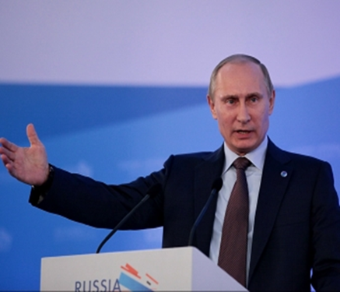
«От того, как мы воспитаем молодёжь, зависит то, сможет ли Россия сберечь и приумножить саму себя. Сможет ли она быть современной, перспективной, эффективно развивающейся, но в то же время сможет ли не растерять себя как нацию, не утратить свою
самобытность в очень непростой современной обстановке… Мы должны строить своё будущее на прочном фундаменте. И такой фундамент – это патриотизм. Это уважение к своей истории и традициям, духовным ценностям наших народов, нашей тысячелетней культуре и уникальному опыту сосуществования сотен народов и языков на территории России. Это ответственность за свою страну и её будущее»
Владимир Владимирович Путин

Slide 3
Несмотря на всплеск патриотизма в стране, деятельность по данному направлению требует активизации, так как стала всё более заметной постепенная утрата обществом традиционно патриотического сознания.
Патриотизм ещё не стал в полной мере объединяющей основой российского общества, не на должном уровне проводится подготовка молодёжи к участию в общественно-политической жизни страны, проявляется устойчивая тенденция падения престижа службы в армии.
В этих условиях очевидна неотложность решения проблем воспитания патриотического сознания у молодого поколения, как на уровне государства, так и на уровне отдельно взятого учреждения.

Slide 4

Программа 1-й летней смены в Тамбовском областном государственном казённом учреждении социального обслуживания населения «Центр социальной помощи семье и детям «Жемчужина леса» «Под флагом России» составлена в рамках
Государственной программы «Патриотическое воспитание граждан Российской Федерации на 2011–2015 годы» и областной целевой программы «Патриотическое воспитание граждан Тамбовской области на 2011-2015 годы», а также в рамках комплексной программы оздоровления и социального развития детей «Лето в Жемчужине 2015»

Slide 5
Цель Программы: создание условий для формирования личности гражданина и патриота России с присущими ему ценностями, взглядами, ориентациями, установками, мотивами деятельности и поведения.
Задачи Программы: формирование гражданского самосознания, правовой культуры детей, гражданской позиции, осознания долга перед семьей, народом и Родиной; сохранение памяти о героических событиях, подвигах, формирование уважения к военной профессии; физическое развитие детей, воспитание выносливости, стойкости. Изучение истории, культуры страны, своей малой родины - Тамбовского края.

Slide 6
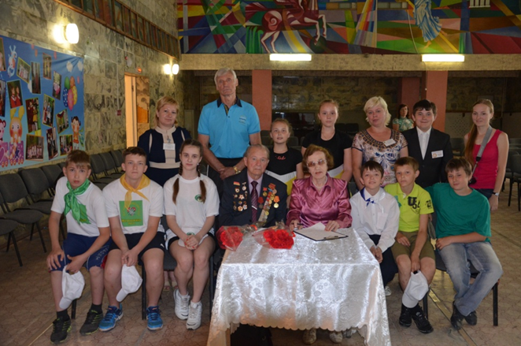
Для решения задач использовалось сложившееся социально-педагогическое пространство ТОГКУ СОН «ЦСПСД «Жемчужина леса» : многолетний опыт специалистов организующих отдых детей и подростков не один десяток лет;
современный подход к работе и возможности начинающих молодых педагогов-вожатых;
новаторство и традиции, взятые из прошлого и положенные на пласт настоящего

Slide 7
Основными направлениями реализации программы были:
1) гражданско-патриотическое (формирование гражданского самосознания, правовой культуры детей);
2) героико-патриотическое (сохранение памяти о героических событиях, подвигах, формирование уважения к военной профессии);
3) военно-патриотическое (изучение русской военной истории, воинских традиций);
4) спортивно-оздоровительное (физическое развитие детей, воспитание выносливости, стойкости);
5) духовно-нравственное (формирование у подростков высших ценностей, идеалов и ориентиров)
6) интеллектуально-краеведческое (изучение истории России, природы, культуры страны, своей малой родины- Тамбовского края).

Slide 8
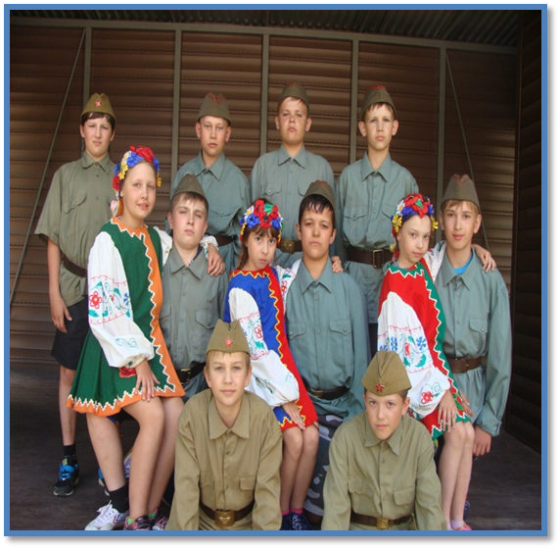
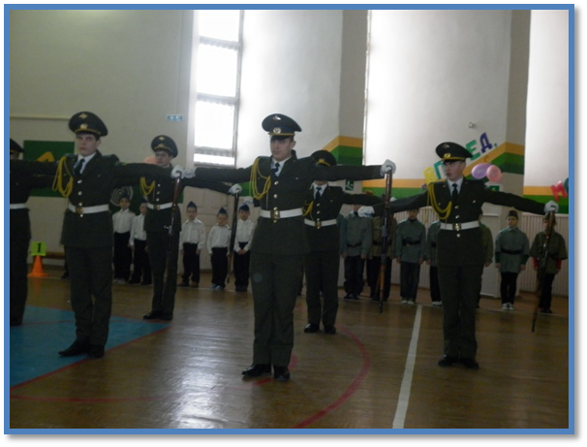
Первая лагерная смена проходила с 30 мая по 19 июня 2015г. Идея смены реализовалась через игровую модель «Армейский городок», законы и правила которого построены в соответствии с лучшими традициями
военных школ, училищ, где воспитывали дисциплинированных, ответственных, храбрых и честных молодых людей, готовых жизнь отдать во славу Отечества.

Slide 9

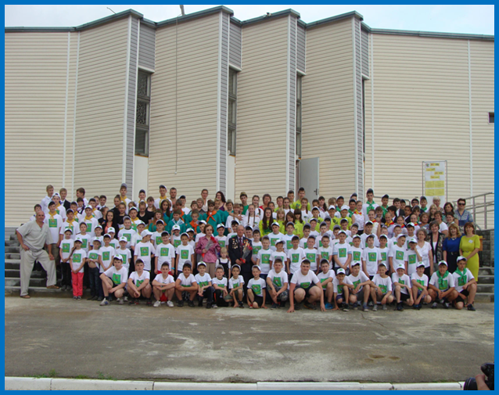
82 участника смены – дети в возрасте от 6 до 16 лет , различного физического и умственного развития, из семей разных социальных
,
слоёв общества, малообеспеченных, неполных,
находящихся в трудной жизненной ситуации, принимали активное участие в реализации программы гражданско-патриотического воспитания детей «Под флагом России».

Slide 10
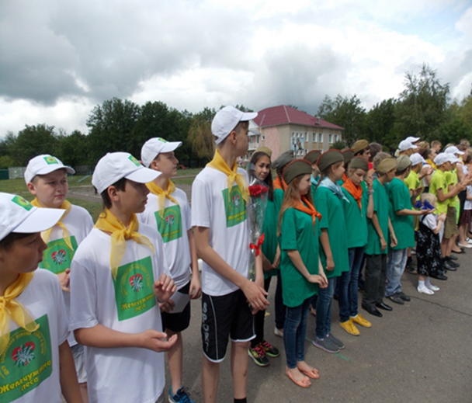

Торжественное открытие смены состоялось в Международный день защиты детей, в рамках форума «Солнечный круг», посвященного 70-летию Победы в Великой Отечественной войне, под девизом «Наследники великой победы».

Slide 11
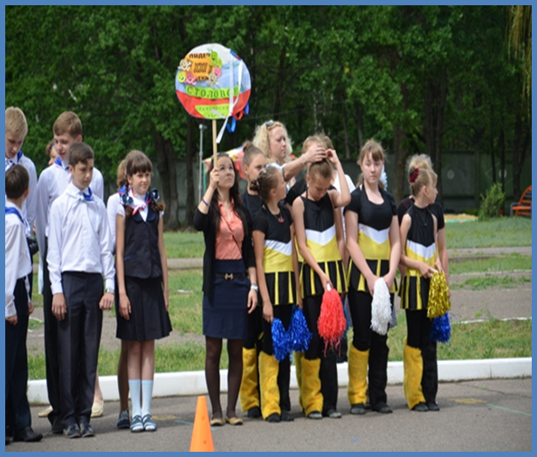
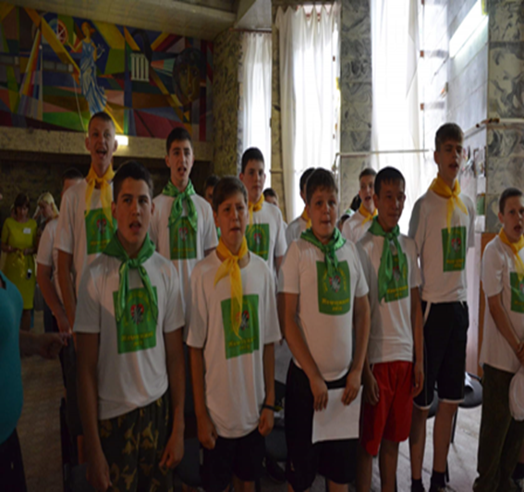
В Форуме приняли участие более 200 человек из ТОГКУ СОН «Центр социальной помощи семье и детям «Жемчужина леса», ТОГКСУ СО «Социальный приют для детей «Орешек», «Реабилитационный центр для детей и подростков с ограниченными возможностями «Росинка», МБОУ «Новолядинская СОШ» Тамбовского района,
Филиал МБОУ «Новолядинской СОШ в с. Столовое» Тамбовского района, МБОУ «Цнинская СОШ №1» Тамбовского района, МАОУ «СОШ №30» г. Тамбова.

Slide 12
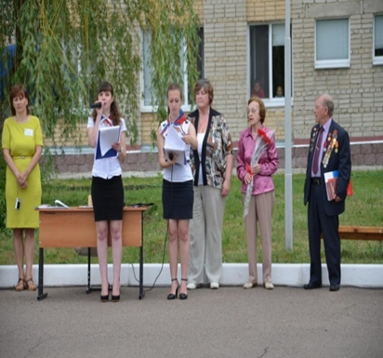
На торжественном открытии Форума с поздравлением и приветствием выступили: ветеран Великой Отечественной войны участник юбилейного парада в Москве, посвященного 70-летию Победы, Владимир Антонович Севрюков;
заслуженный работник культуры Российской Федерации, поэт, прозаик, журналист, член Союза писателей, член Союза журналистов России, почетный гражданин г. Тамбова, руководитель детского творческого объединения «Тропинка» Валентина Тихоновна Дорожкина;
директор ТОГКУ СОН «Центр социальной помощи семье и детям «Жемчужина леса», заслуженный учитель России Татьяна Анатольевна Булгакова

Slide 13
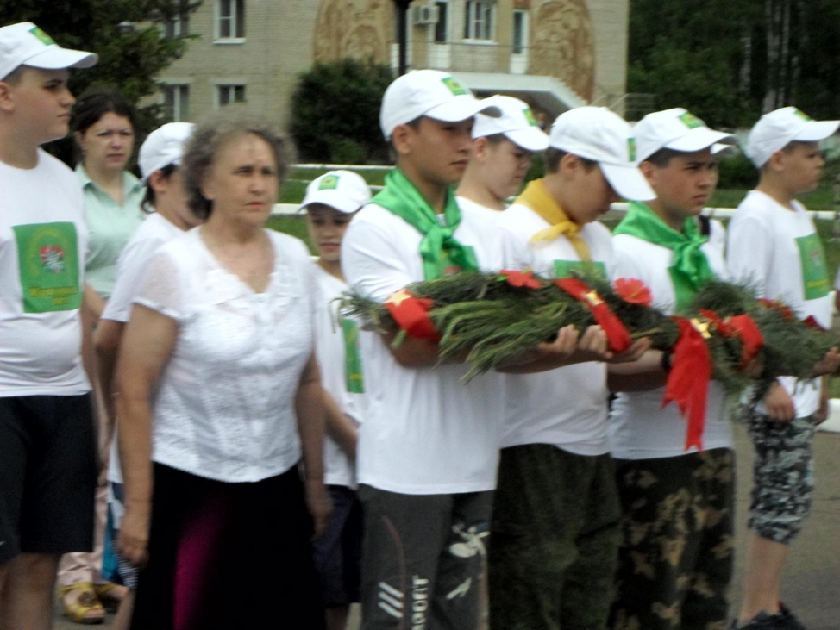
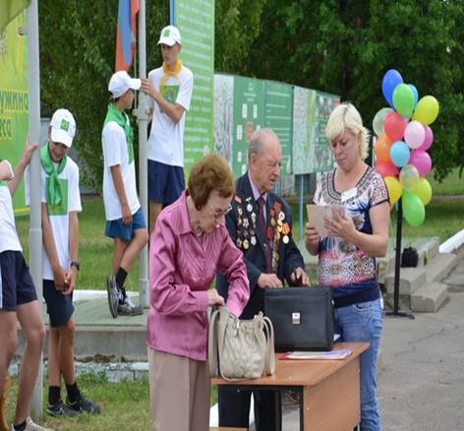
Участники Форума почтили память погибших воинов и направили делегацию для возложения гирлянды Славы к обелиску в с. Большая Липовица Тамбовского района, расположенного недалеко от ТОГКУ СОН «Центр социальной помощи семье и детям «Жемчужина леса».

Slide 14
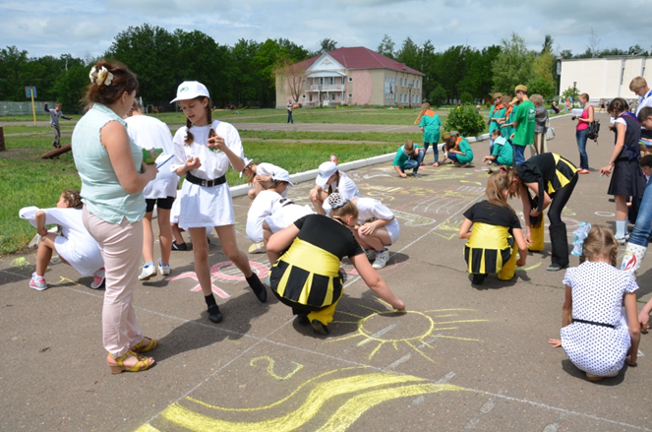
Программа Форума была очень интересной и насыщенной: дети участвовали в литературно-поэтической композиции «И пушки говорили, и музы не молчали», литературном вояже «Жанромания»,
медиаэкскурсе «За жизнь, за тебя, за родные края…», побывали на выставке Тамбовских художников, посвященной 70-летию Победы в Великой Отечественной войне, участвовали в конкурсе рисунков на асфальте «Салют, Победа!».

Slide 15
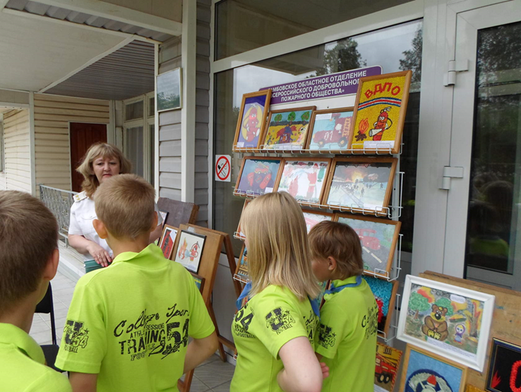
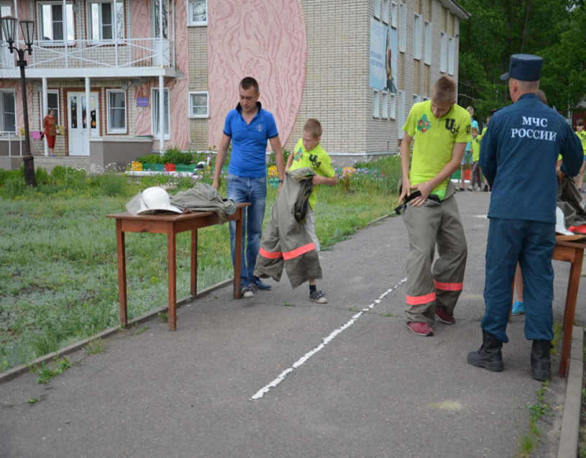
Во второй половине дня дети активно и с удовольствием занимались в Панораме увлечений «Научился сам - научи другого» и посетили: мастер-класс декупаж «Волшебный лес», мастер-класс канзаши «Яблоневый цвет»,
мастер-класс торцевания «Здравствуй, лето!», полосу препятствий, весёлый марафон, музыкальный салон, танцевальный марафон, секцию «Внимание, огонь!», пожарную эстафету «01 сообщает».

Slide 16
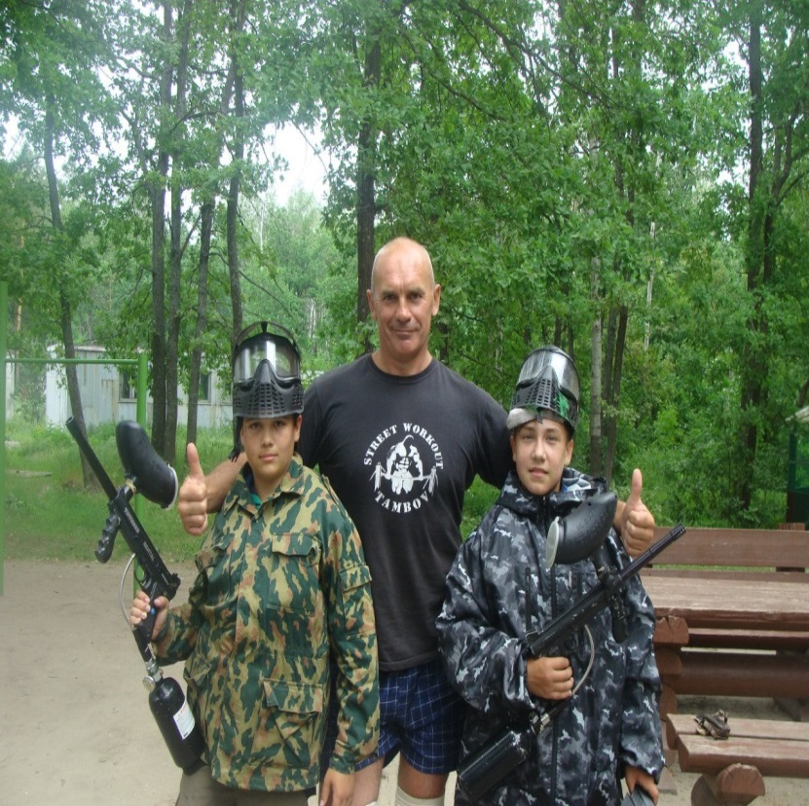
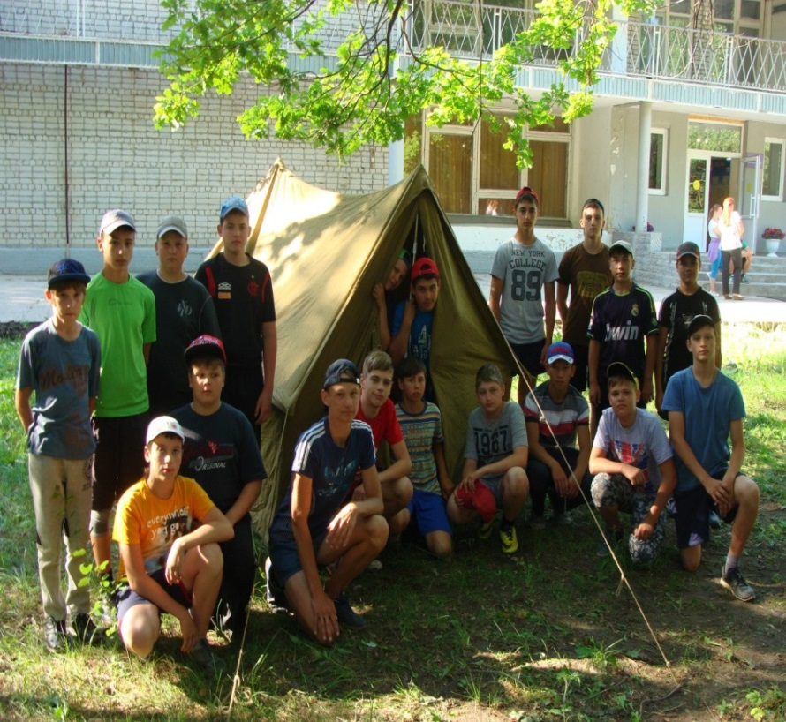
По завершению работы Форума «Солнечный круг» состоялось посвящение участников смены в юнармейцы, а также принято обращение ко всем участникам форума. После праздника начинались армейские будни.

Slide 17
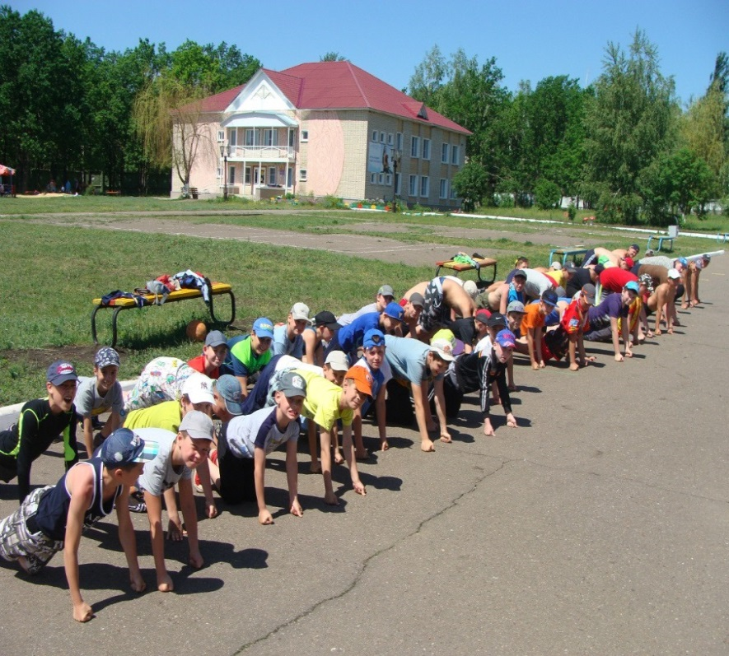
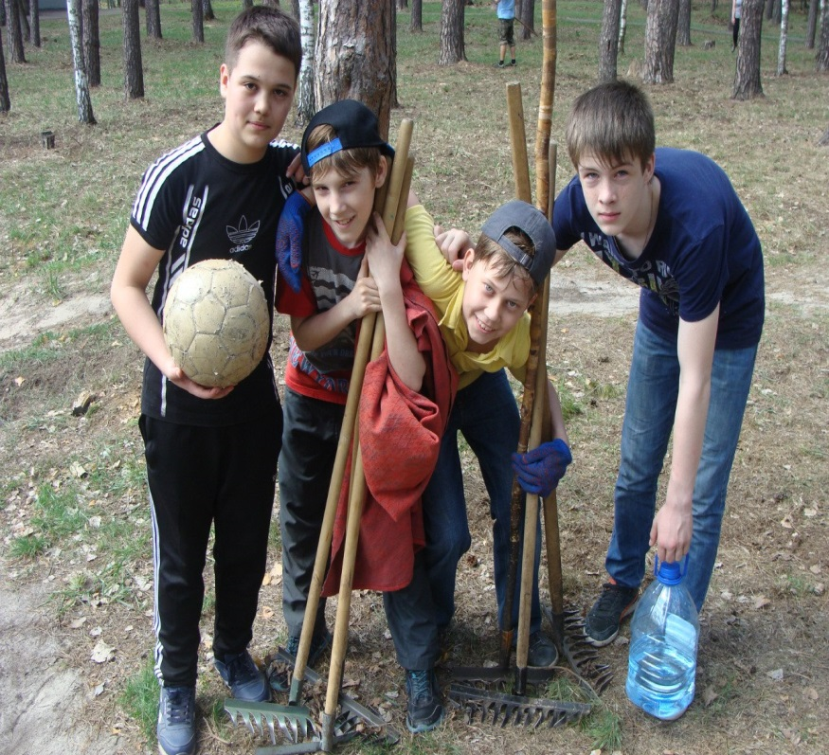
В соответствии с традициями военных школ и училищ день в специализированной смене начинался с команды «Подъём!», утренней зарядки и пробежки, столовой, ПХД (парково-хозяйственной деятельности - уборке в казармах и прилегающей территории) и развода на плацу.

Slide 18
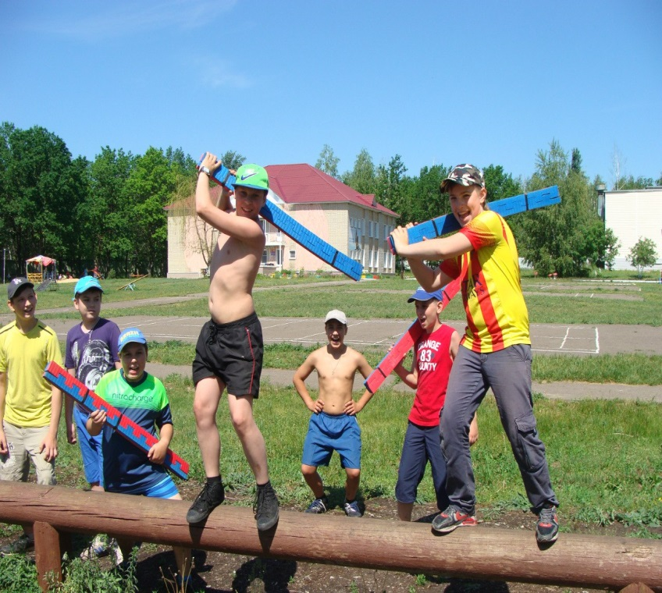
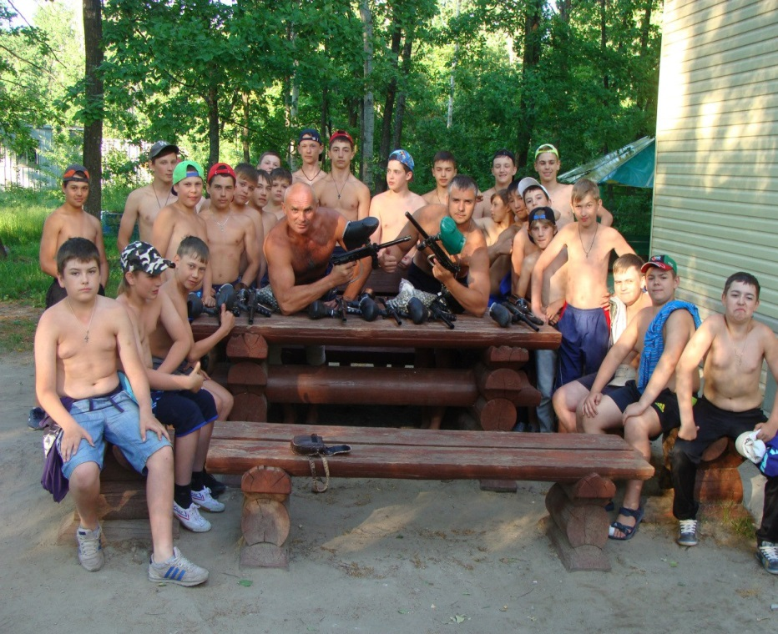
Ежедневными обязательными занятиями были: строевая подготовка, основы безопасной жизнедеятельности и техники выживания в экстремальных условиях, а также отработка навыков рукопашного боя, армреслинга и кёкусинкай карате.

Slide 19
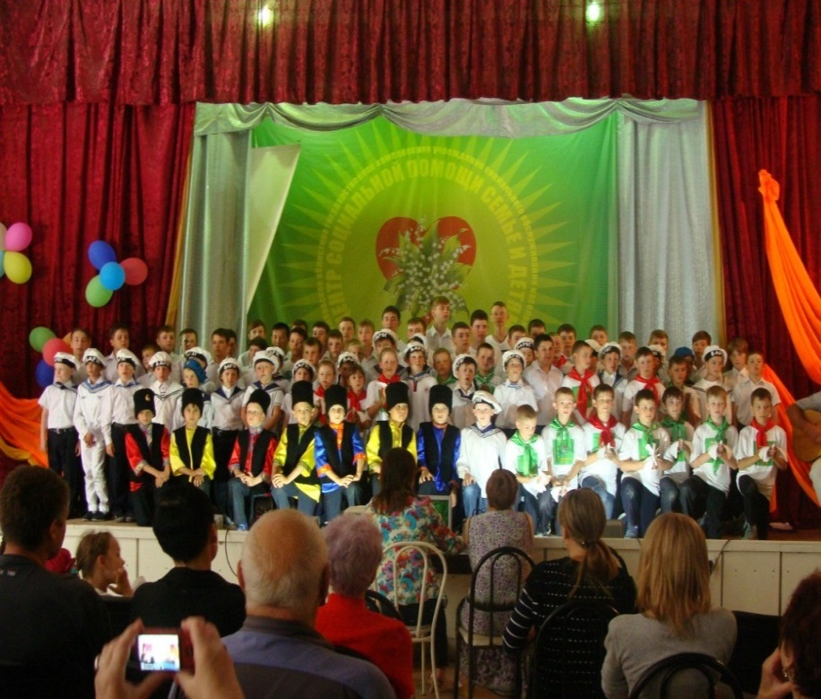
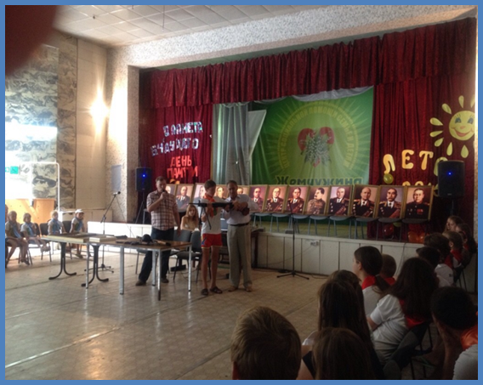
В смене прошли незабываемые для детей мероприятия: концерт-реквием «И помнит мир спасенный»; акция ко Дню памяти и скорби «Эта память, верьте, люди, всей земле нужна…»; конкурс плакатов «Высокое звание – российский солдат»

Slide 20
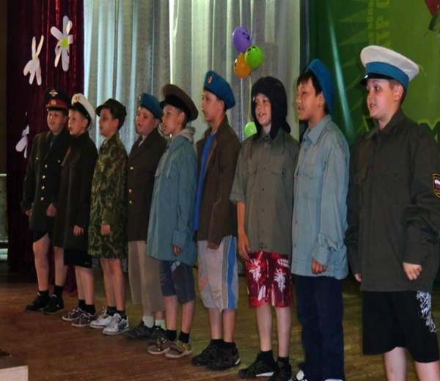
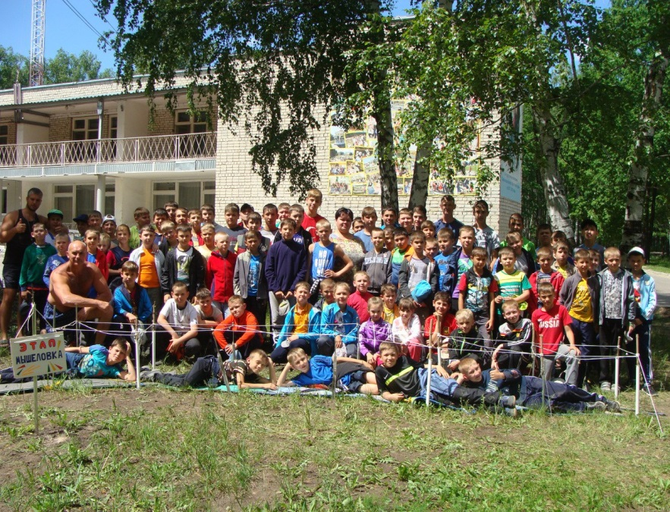
Состоялся однодневный поход к обелиску Славы в с.Большая Липовица Тамбовского района; фестиваль патриотической песни «Память сердца».
Подростки приняли участие в марафоне
спортивных игр, конкурсе «Песня в солдатской
шинели» и конкурсе рисунка «Мир глазами детей», военно-спортивной игре «Славные сыны Отечества», приняли участие в малых олимпийских играх «Наше здоровье в наших руках» и соревнованиях по «Турэкстриму».

Slide 21
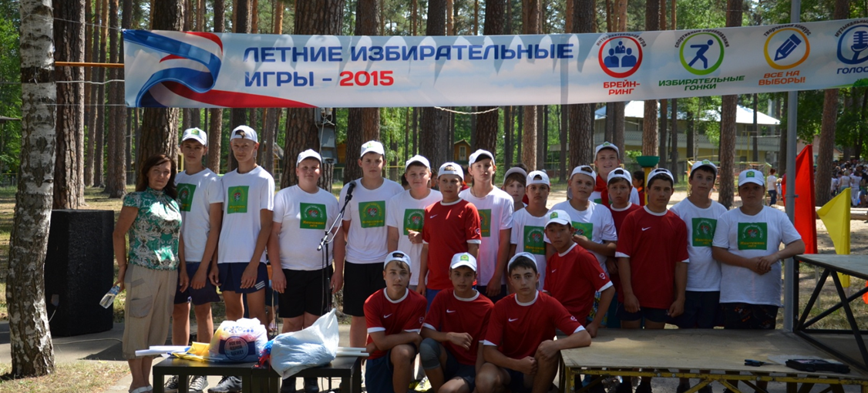
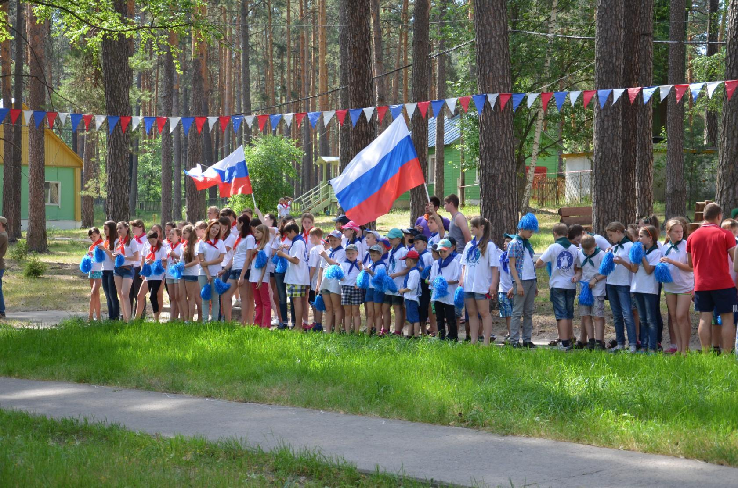
Неизгладимое впечатление оставила у ребят подготовка и участие в региональном интеллектуальном квесте «Летние избирательные игры -2015» и III Фестивале детского творчества «Память Победы», посвященном 70-летию Победы в Великой Отечественной войне.

Slide 22
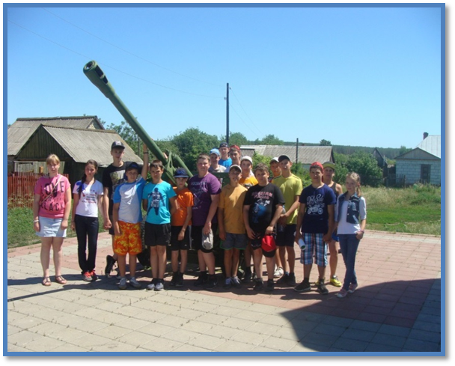
Кроме того внутри казарм работа велась с учетом возрастных особенностей армейцев. Для юнармейцев младшей возрастной группы: игра-путешествие «Пешком в историю родного края», викторины «Вот она, какая -моя Родина большая», «Герб, флаг, гимн России»,
игра-путешествие «Машина времени», познавательная игра «В гостях у истории»,
конкурс рисунков «Война глазами детей», тематический час «Скажи Телефону доверия «Да!», социальные игры «Имею право», «Осторожно, пожар!».

Slide 23
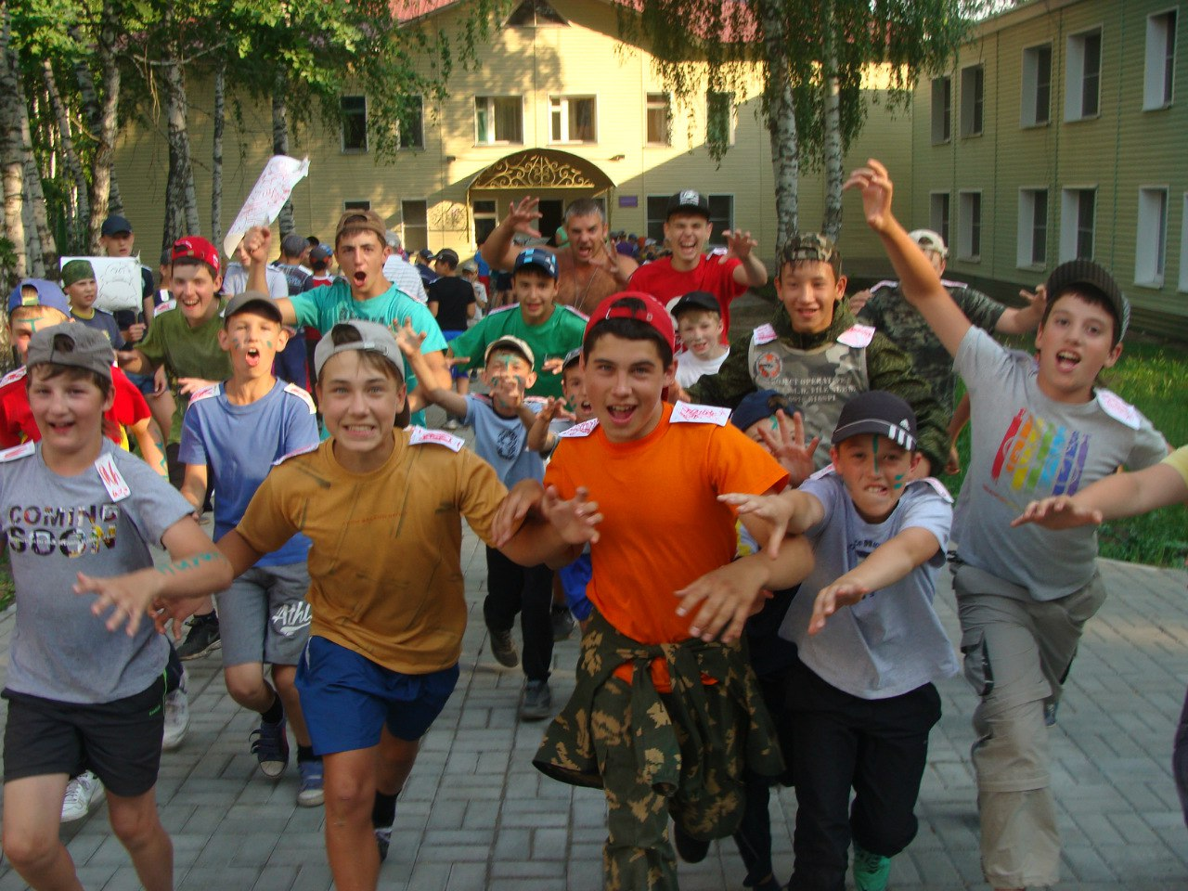
Для армейцев средней возрастной группы проводилась занимательная беседа «Мои предки в труде и в бою», викторина «Духовное наследие России», дидактическая игра «История слов», спортивная игра «За Родину!»,
диспут «Можно ли выбрать Родину?», социальные игры «В стране правовых знаний», «Путешествие в страну Светофорию»

Slide 24
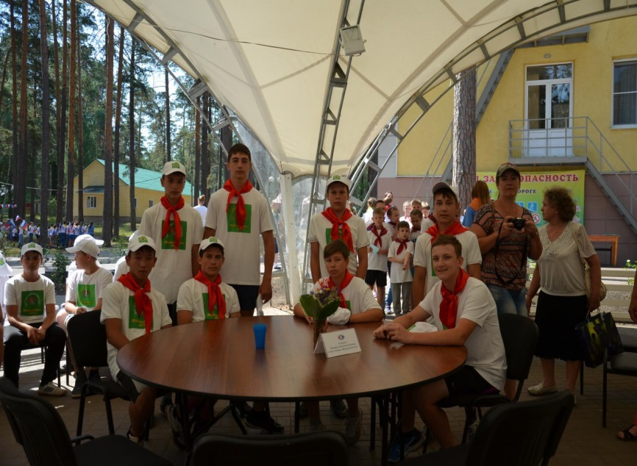
Для юнармейцев старшей возрастной категории интересно прошли интеллектуальная игра «Шаги к Великой Победе», викторина «Культура и традиции стран», беседа «Человек, личность, гражданин», программа «Знай свой край»,
краеведческая игра «Экспедиция в прошлое», игра «Тропа к генералу», викторина «Гражданином быть обязан!», интеллектуально-познавательная игра «Правовой калейдоскоп», соревнования по военно-спортивной подготовке.

Slide 25
На вечерней поверке -форма обратной связи, которая позволяла судить об эмоциональном состоянии армейцев, ежедневно-подводились итоги дня. Воспитанники обсуждали позитивные и негативные стороны дня, выносили благодарность, высказывали свои пожелания.
Дополнительно для анализа армейского дня работал листок откровений. Он служил для того, чтобы получить от подростков отзыв о проведённых мероприятиях, о жизни «Армейского городка». Листок откровений постоянно находился на информационном стенде, сделать в нем запись мог каждый. Для мониторинга личностного роста использовался рейтинг личностного роста участников смены. Рейтинг личностного роста - это сравнительная оценка различных сторон деятельности личности и его вклада в дела коллектива. Рейтинг определялся ежедневно на поверке (огоньке) в каждом взводе.

Slide 26
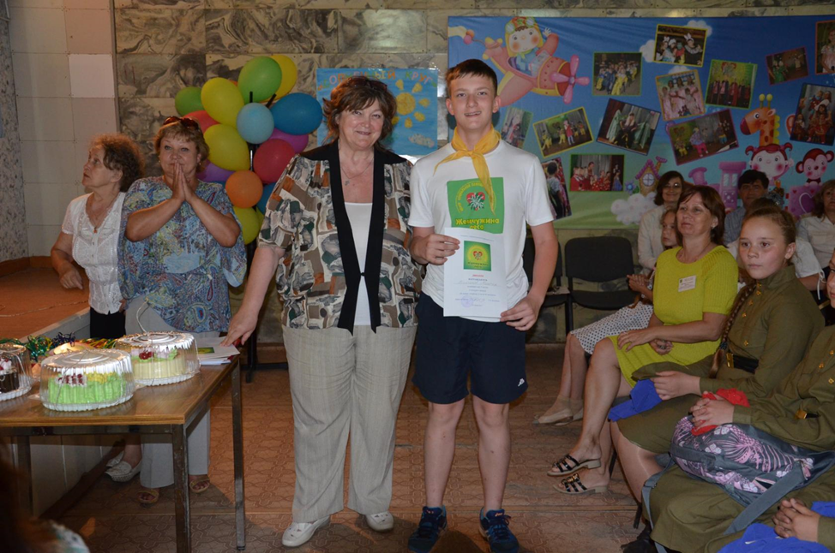
Кроме того, каждый день армейцы вели и оформляли рукописную книгу «Будни и праздники армейского городка» и выпускали боевой листок. За активное участие во всех мероприятиях армейцы зарабатывали награды (звездочки и звезды).
По результатам смены «Под флагом России» отличившихся армейцев награждали дипломами, грамотами и памятными подарками, а родители получали благодарственное письмо и фотографию на память.

Slide 27
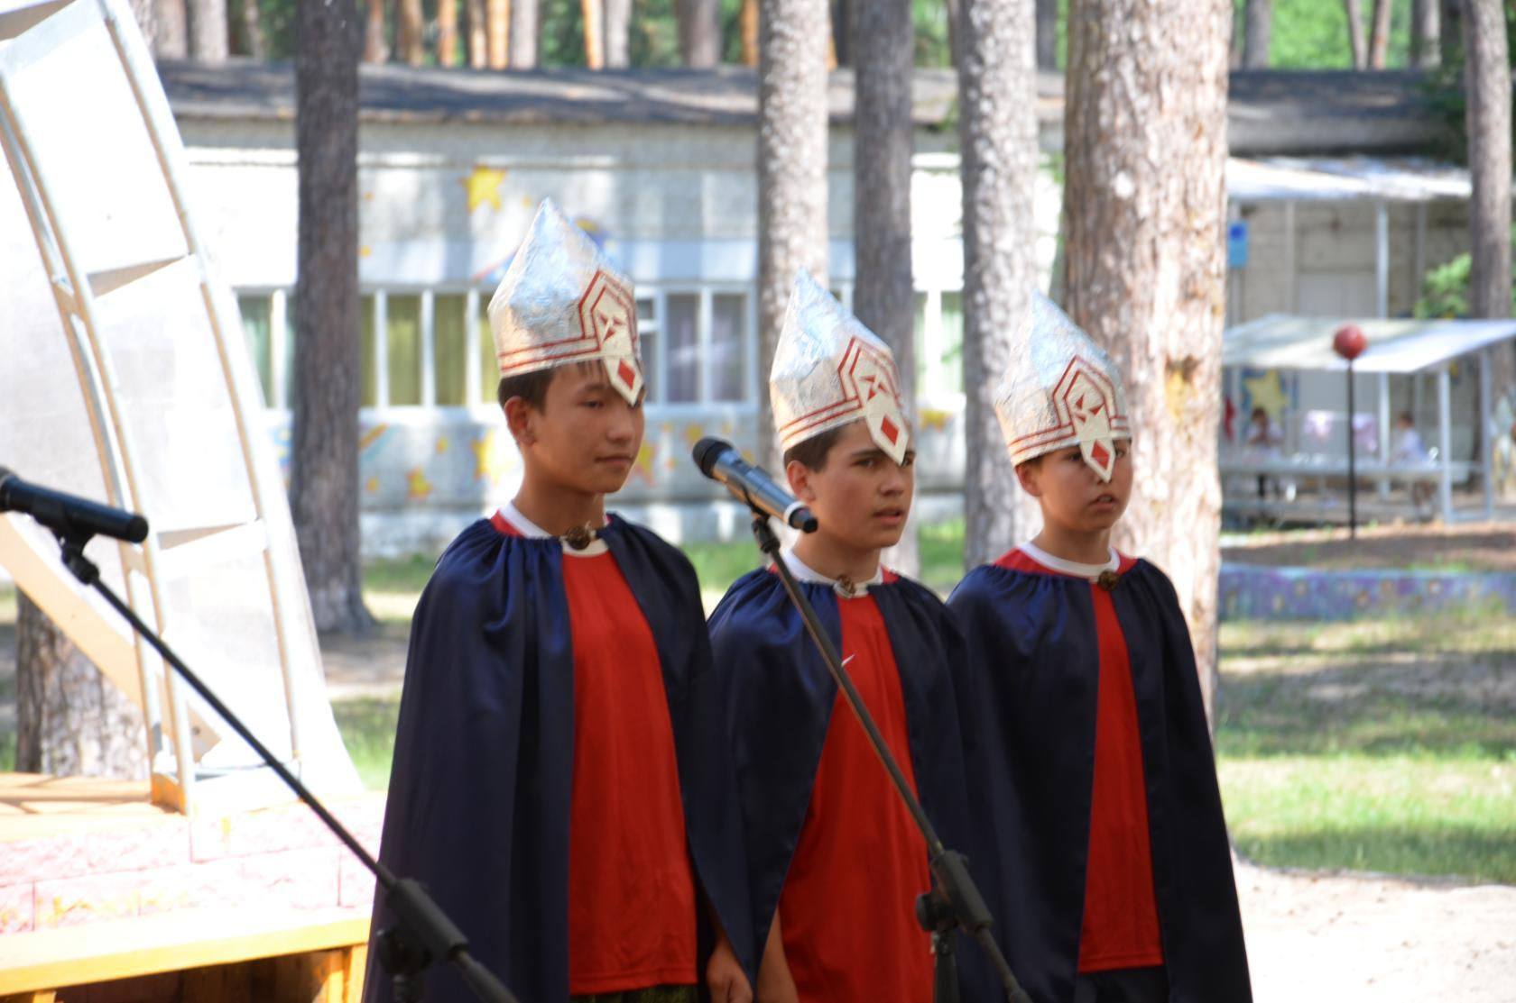
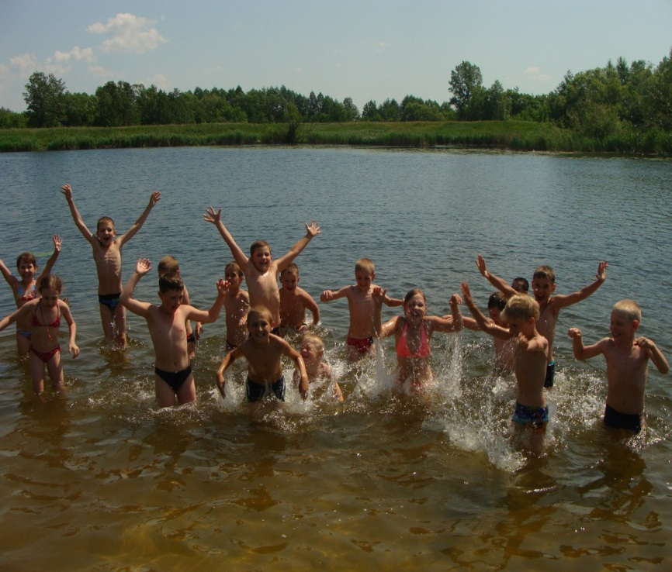
Но самым главным для каждого участника смены было включение в интересную увлекательную жизнь армейского городка, незабываемые впечатления от новых встреч и знакомств, получение опыта совместной деятельности и приобщение к русским воинским традициям.

Slide 28

Дети узнали много нового об истории Тамбовской области, стали бережнее относиться к своему труду и труду другого человека. Существенно изменилось отношение детей к старшим, к дому, в котором они живут, дети узнали, что любовь к Родине начинается с любви и уважения в семье.
Подростки узнали многие исторические факты о подвигах героев нашей страны разных времён, через осмысление своей жизненной позиции, получили представление о главных ценностях жизни, внесли свой вклад в благоустройство «Жемчужины леса» и прилегающей лесной полосы - частички Тамбовского края, сформировали дружный коллектив сверстников, объединенный едиными целями и задачами.

Slide 29
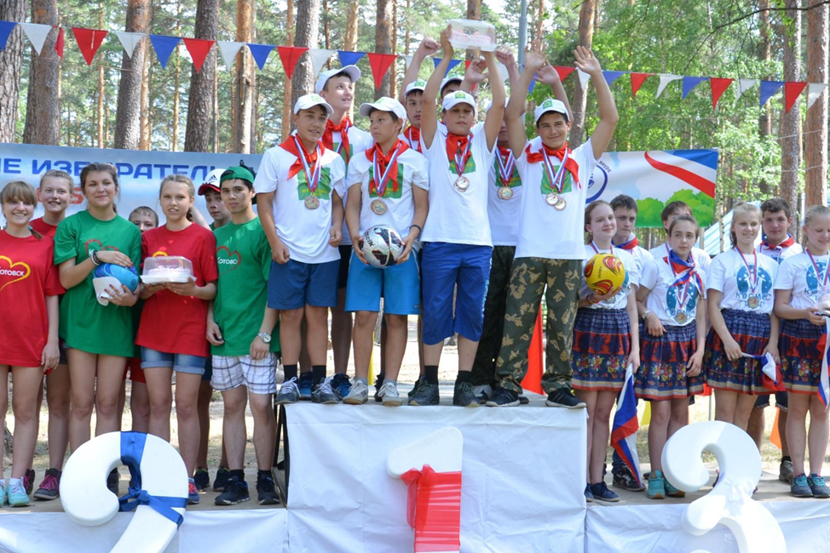
Летняя смена – это не просто отдых - это система разных дел, встреч, событий, которые, соединяясь вместе, создают ощущение одного большого события.
Мы, педагогический коллектив ТОГКУ СОН «Центр социальной помощи семье и детям «Жемчужина леса», старались делать всё для того, чтобы оправдать ожидание лета детьми, родителями и организаторами летней оздоровительной кампании 2015 года.

Slide 30


